Slide 1
Inleiding Robotica
College 2
Logica en Software

Slide 2
Logica
  Definitie:
  Logica of redeneerkunst is de wetenschap die zich bezighoudt met de formele regels van het redeneren. Traditioneel wordt de logica door de filosofie bestudeerd, maar zij wordt ook tot de wiskunde gerekend.
Logica, Software en Arduino
34

Slide 3
Logica
  Logica in de ICT: Digitale Logica
  Booleanse logica: operaties met 0 en 1
  Basis van de processor en geheugen van een computer
  Feitelijk: hardwarematige basis om logische beslissingen te kunnen nemen
Logica, Software en Arduino
34

Slide 4
Logica
Logica in het model:
  Koppeling van sensoren en actuatoren aan de software.
  Hart van de robot (bij een centraal robotmodel)
Logica, Software en Arduino

Slide 5
Microcontrollers
Datasheet van de µC geeft de mogelijkheden aan
Veel functies
Instellen van bepaalde functies met bitjes
In TI M3 bij het vak MCAR en de KBS Embedded meer uitleg
Logica, Software en Arduino

Slide 6
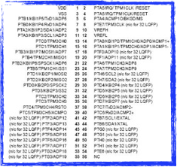
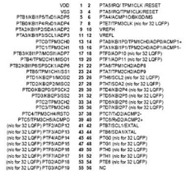
Microcontrollers: lastig!
Ooit waren µC’s lastig en moeilijk om mee te werken.
Ooit moest je allerlei bibliotheken, alles over protocollen, timing, optimaliseren van code en 1.000+ pagina’s uit je hoofd leren
Logica, Software en Arduino

Slide 7
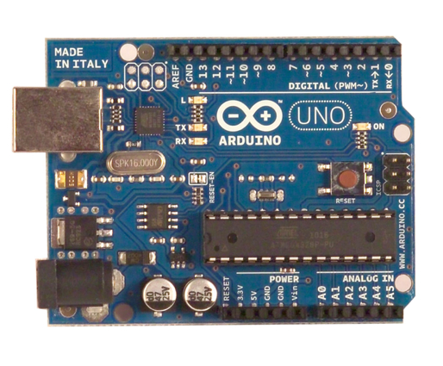
Arduino: Microcontroller Platform
Microcontroller
Logica, Software en Arduino
Notes:
Training Robottechniek Hoofdstuk 5

Slide 8

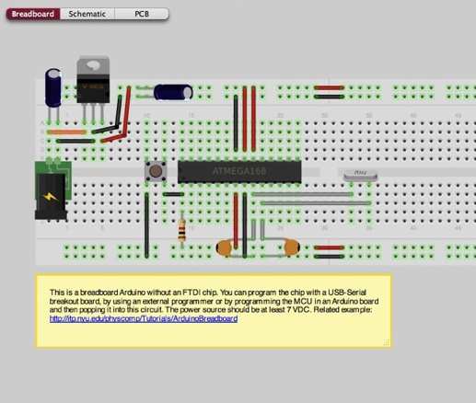
Microcontrollers: lastig???
Nu is er Arduino:
Standaard hardware
In principe 3 onderdelen:
  AVR µController
  Resonator (kloksnelheid)
  Condensator (ontstoring)
voeding
atmega
resonator / kristal met condensatoren
Logica, Software en Arduino

Slide 9
Microcontroller
Mini Computer:
  Processor, Opslag en Werkgeheugen (RAM) bij elkaar in een klein pakketje
  Atmel Microcontroller (MCU), bijvoorbeeld Atmega328
Component | Specification
Clock Speed | 16MHz
Flash Memory | 32K
EEPROM | 1K
SRAM | 2K
Analog -> Digital | 6Ch 10bit
Communication | SPI
Digital | 14 I/O
PWM | 6 Channel (Digital)
Logica, Software en Arduino

Slide 10
Microcontrollers
Programmeerbaar
Universeel
Klein maar relatief krachtig
Goedkoop (± 3€ bij afname per stuk)
Logica, Software en Arduino

Slide 11
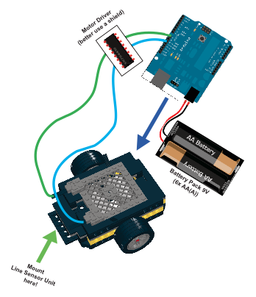
Voorbeeld Robot met Arduino
Overgenomen van:
Notes:
Zo gaat de eindopdracht Robot er ongeveer uitzien

Slide 12
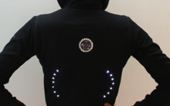
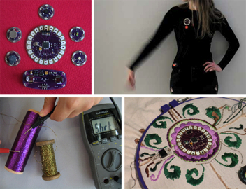
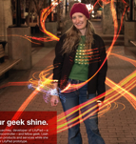
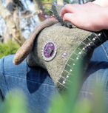
Speciale Arduino voor kleding e.d.: de Lilypad
Overgenomen van:

Slide 13
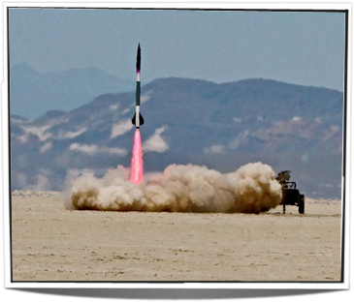
Voorbeeld Arduino Toepassing
Rocket flight
recorder
Overgenomen van:

Slide 14

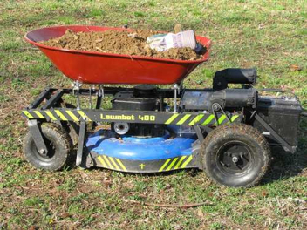
Voorbeeld Arduino Toepassing
Afstands-
bestuurbare
grasmaaier/
kruiwagen
Overgenomen van:

Slide 15
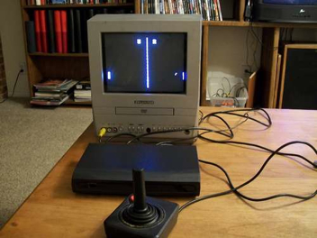
Voorbeeld Arduino Toepassing
Pong,
een klassieker!
Overgenomen van:

Slide 16

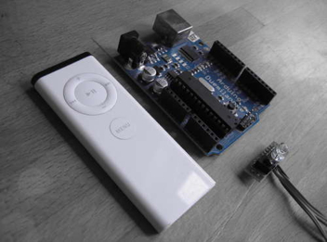
Voorbeeld Arduino Toepassing
Apple
remote
receiver
Overgenomen van:

Slide 17

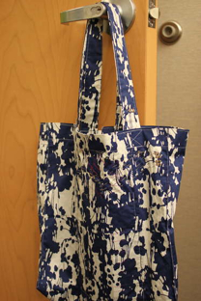
Voorbeeld Arduino Toepassing
Een tas met Lilypad
die de inhoud weegt..
Overgenomen van:

Slide 18

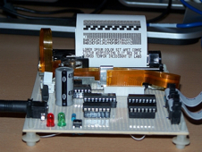
Voorbeeld Arduino Toepassing
Weerstation
Huisdier voederautomaat
RFID lezer/schrijver
Home Automation
Mini Webserver
Robot karretje
Thermische printer
Overgenomen van:

Slide 19
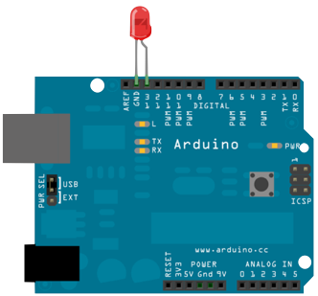
LED laten knipperen
Zie Blink onder examples in
Arduino software
Logica, Software en Arduino

Slide 20
LED laten knipperen
// Je eerste zogenaamde Sketch
int ledPin = 13; // LED aangesloten op digital pin 13
void setup()
{
pinMode(ledPin, OUTPUT); // digitale pin als output zetten
}
void loop()
{
digitalWrite(ledPin, HIGH); // zet de LED aan (poort hoog)
delay(1000); // seconde wachten
digitalWrite(ledPin, LOW); // zet de LED uit (poort laag)
delay(1000); // seconde wachten
}
Logica, Software en Arduino
Notes:
Wijs ook even op de programmeerbasis

Slide 21
Standaard opzet van elke Sketch
// Je eerste zogenaamde Sketch
int ledPin = 13; // hier zet je globale constanten en variabelen
void setup()
{
// hier staan alle setup instellingen (wordt één keer uitgevoerd nadat Arduino opstart.
}
void loop()
{
// deze methode wordt in een ‘eindeloze’ lus uitgevoerd...
}
Logica, Software en Arduino
Notes:
Sketch: de Arduino naam voor programma, typisch in een pde bestand
Er kunnen .h en .c files aan gekoppeld worden zoals in c(++)

Slide 22
Eenvoudig je Arduino Logica uitbreiden
Shields: functionaliteit uitgevoerd in een bepaalde vorm zodat het eenvoudig op de robot ‘geprikt’ kan worden
Logica, Software en Arduino

Slide 23
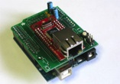
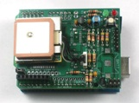
Arduino - Shields
Ethernet Shield
GPS Shield
Logica, Software en Arduino

Slide 24
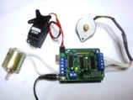
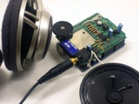
Arduino - Shields
Motor / Servo Shield
Audio / MP3
Logica, Software en Arduino

Slide 25
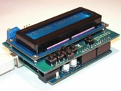
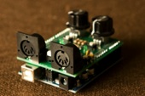
Arduino - Shields
LCD Shield
MIDI Shield
Logica, Software en Arduino

Slide 26
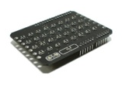
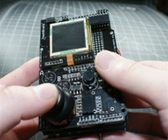
Arduino - Shields
LED Display Shield
“Gameboy” Shield
Logica, Software en Arduino

Slide 27
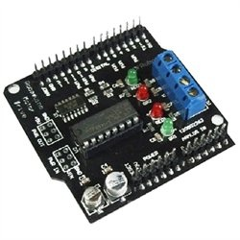
Arduino - Motorshield
Voeding:
  Arduino 5V (of 3,3V)
  LEGO PF Motor 9V
Specificatie
  2-voudige 7-12V motor sturing
  Tot 1A spanning per kanaal
  Pin 5,6,7,8 are used to drive two DC motor
  Support PWM speed control
Logica, Software en Arduino
Notes:
Toepassing in college 4

Slide 28
Arduino - Motorshield
Twee motoraansluitingen
Motoren worden aangestuurd met 2 pennen per motor (enable en direction)
Enable: pwm 0 .. 255
Direction: hoog / laag
Logica, Software en Arduino

Slide 29
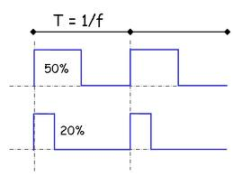
PWM: een truc om een motor te regelen
Waarde 0..255
Bepaalde pinnen op Arduino, welke?
Volgend college meer (Arduino programmeren)
Logica, Software en Arduino

Slide 30
Referenties
Banzi, Massimo (2009) Getting Started with Arduino
Noble, J. (2009) Programming Interactivity
www.arduino.cc
www.instructables.com
www.informatica-actief.nl
Logica, Software en Arduino

Slide 31
Vragen?
Logica, Software en Arduino

Slide 32
Eindopdracht deelopdrachten fase 1
Kijk onder opdrachten WoordRobot.docx
  opdracht 1 : Plan van Aanpak
  opdracht 2 : Tijdsplanning fase 1
  opdracht 3 : Literatuurstudie WoordRobot
  opdracht 4 : Het ontwerpen van de robot
  opdracht 5 : Het algoritme
  opdracht 6 : Samenhang
  opdracht 7 : Testplan
Inleveren: vóór college 4
Logica, Software en Arduino
Notes:
Hebben student tot en met 3 ongeveer af?! Even een reminder aan ze.

Slide 33
Eindopdracht deelopdrachten fase 2
Kijk onder opdrachten WoordRobot.docx
  opdracht 7: Tijdsplanning Fase 2
  opdracht 8: Realisatie, testen en verbeteren
  opdracht 9: Evaluatie ontwerp en realisatie
  opdracht 10: Evalueer het proces
  Robot wedstrijd (klassikaal, daarna winnaars van de klas).
N.b. Het eindproject is best intensief, begin op tijd, vergis je niet.

Slide 34
Huiswerkopdrachten n.a.v. college 2
Arduino Opdrachten 1, 2 en 3:
  Knipperlicht
  Verkeerslicht
  Voetgangerslicht
Aftekenen bij werkplaats (voldaan als het werkt).
Logica, Software en Arduino

Slide 35
Volgende college: Arduino Programmeren
Arduino Programmeren
Meer over PWM
Seriële poort gebruiken
7 segments display
multiplexen
Logica, Software en Arduino
Notes:
Verzamel steekwoorden bijvoorbeeld op het bord

